Slide 1
Escalonador Simplificado de Threads
Ideia central: Uma função representando as threads querendo executar e uma função que define quando as threads poderão executar. Poderão executar até quatro threads ao mesmo tempo.

Slide 2
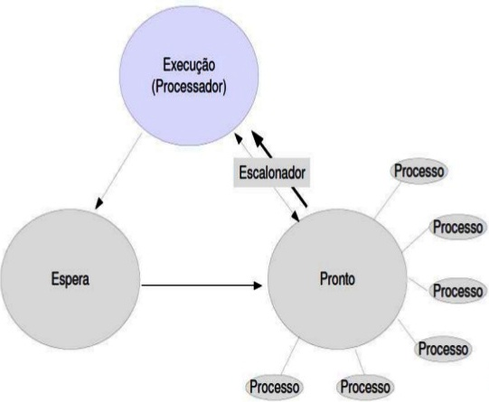
O que é um escalonador ?
O escalonador de processos é um subsistema do SO, que escolhe qual processo executará na CPU, prezando eficiência.

Slide 3
Implementação
A função Thread coloca seu ID e prioridade (gerado aleatoriamente) em uma fila de acesso global e espera em um semafóro.
A função Scheduler verifica opções para colocar a primeira thread da fila em execução, dando post no semafóro de acordo com a ID da thread que quer executar.

Slide 4
Implementação
A primeira opção é checar se há espaço para execução, se sim, então o escalonador permite que a thread execute no primeiro espaço encontrado no vetor de execução.
A segunda opção é verificar por prioridade se há threads com prioridade menor executado se comparado a que quer executar. Na primeira ocorrência o escalonador cancela a thread que executa para executar a primeira da fila.
Por último, o escalonador verifica o tempo de execução das threads e, na primeira ocorrência de um tempo maior que o pré determinado o escalonador cancela a execução da thread em favor da primeira da fila.

Slide 5
Implementação
Uma vez permitida a execução, uma thread irá executar até que o escalonador a pare.
Após o término da execução, a thread volta a tentar executar se colocando novamente na fila com ID e prioridade.

